Slide 1
Демостраційний прилад, який пояснює другий закон Ньютона.
Робота учня 10 класу
Маріупольської спеціалізованої
школи з поглибленим вивченням
новогрецької мови І-ІІІ ступенів №46
Маріупольської міської ради
Донецької області
Алфімова Владислава Вікторовича
Керівник
Проценко Євген Єлисійович,
учитель фізики
2014рік

Slide 2
Цілі :
Сконструювати прилад для підтвердження
ІІ закону Ньютона.
За допомогою приладу показати залежність прискорення тіла від маси та сили, яка прикладається до тіла.

Slide 3
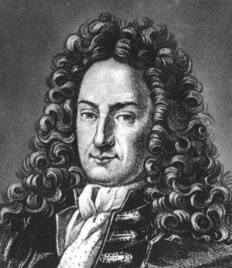
Другий закон Ньютона - диференційний закон механічного руху , що описує залежність прискорення тіла від рівнодіючої всіх прикладених до тіла сил і маси тіла. Один з трьох законів Ньютона .
Об'єктом , про який йде мова в другому законі Ньютона , є матеріальна точка , що володіє невід'ємною властивістю - інертністю , величина якої характеризується масою. У класичній ( ньютонівській) механіці маса матеріальної точки залишається постійною в часі і не залежить від будь-яких особливостей її руху та взаємодії з іншими тілами.

Slide 4
Другий закон Ньютона в його найбільш поширеному формулюванні стверджує: в інерційних системах прискорення, що набувається матеріальною точкою , прямо пропорційно силі, яка його викликає, збігається з нею за напрямком і обернено пропорційно масі матеріальної точки .
У наведеному формулюванні другий закон Ньютона вірний лише для швидкостей , які на багато меншіза швидкістьі світла і в інерційних системах відліку.

Slide 5
У своїй праці «Математичні початки натуральної філософії» , Ісаак Ньютон наводить таке формулювання свого закону :
Зміна кількості руху пропорційна прикладеній рушійній силі й відбувається в напрямку тієї прямої , за якою ця сила діє.
Сучасне формулювання :
В інерційних системах відліку прискорення, що набуваеться матеріальною точкою , прямо пропорційно силі, яка його викликає, збігається з нею за напрямком і обернено пропорційна масі матеріальної точки .

Slide 6
Зазвичай цей закон записується у вигляді формули:
де {a} - прискорення тіла, {F} - сила, прикладена до тіла, а m - маса матеріальної точки.
Або в іншому вигляді:

Slide 7
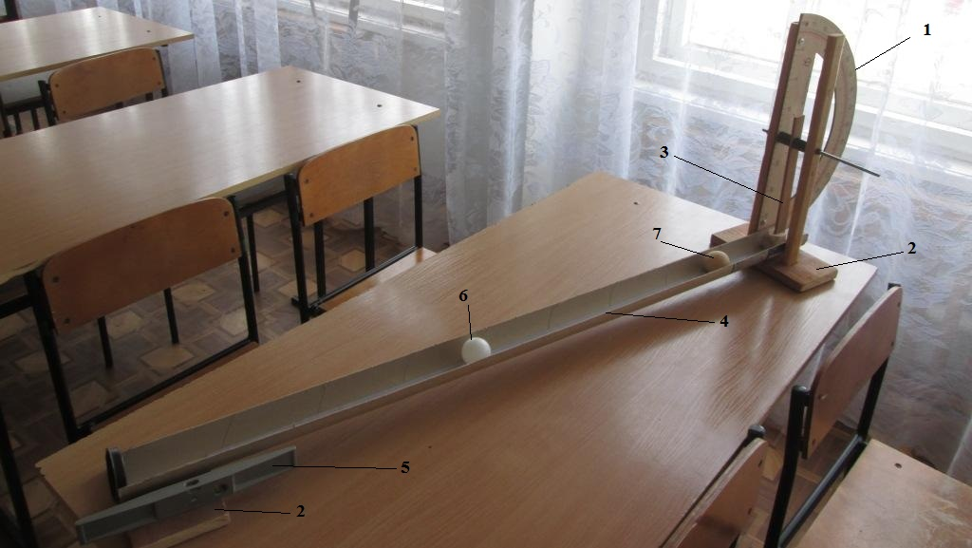

Slide 8
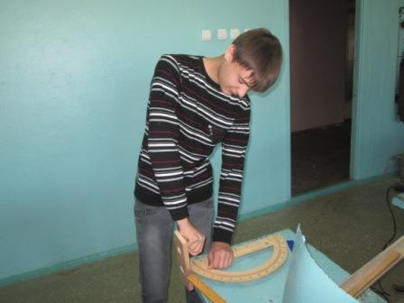
Прилад складається з:
1-транспортир з поділками через кожні 10⁰ .
2-дерев’яні ніжки
3-дерев’яний молоток
4-картонний жолоб довжиною 105 см. та Ø 55мм.
5-рівень
6-пластмасова куля
7-дерев’яна куля

Slide 9
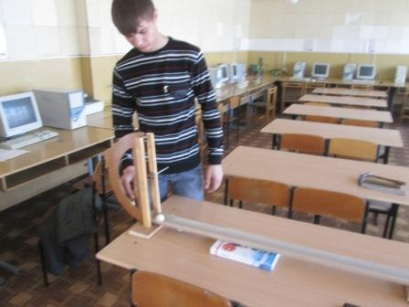
Візьмемо пластмасову кулю й покладемо її на край жолобу між стійками. Відведемо молоток на кут 10⁰ і відпустимо його. Молоток ударить по кулі та відкотить її на деяку відстань. Зафіксуємо дані. Зробимо теж саме для більших кутів 20⁰ , 25⁰. Візьмемо тепер дерев’яну кулю та повторимо дослід.

Slide 10
Відхилення | 10⁰ | 20⁰ | 25⁰
S | 55 | 84 | 105 | Пластмасова
 | 41 | 67 | 83 | Дерев’яна

Slide 11
Висновки
При виготовленні даного приладу я використав підручні матеріали. Усі деталі можна замінити іншими, що доводить практичність приладу. Під час виконання досліду за допомогою даного приладу наочно переконався в правильності
ІІ закону Ньютона: прискорення тіла залежить від сили, яка на нього діє, та від маси.
Чим більша сила, яка діє на тіло, тим більше прискорення це тіло отримало й відповідно пройшло більшу відстань.
Чим більша маса тіла при однаковій силі, тим менше прискорення воно отримало й меншу відстань пройшло.

Slide 12
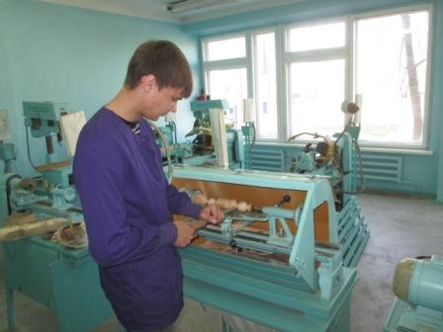
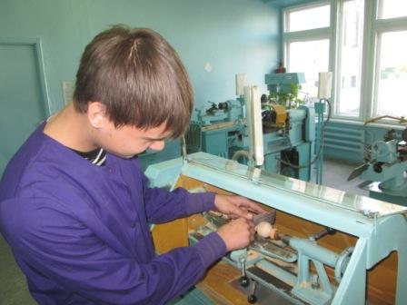

Slide 13
Література
1. Покровський С.Ф. Опыты и наблюдения в домашних заданиях по физике: Пособие для учителя: Москва.-Акад. Пед.наук РСФСР, 1963. -415с.
2. Фізика. 10 клас. Академічний рівень:Підручник для загальноосвіт. навч. закладів / В.Г.Бар’яхтар, Ф.Я.Божинова.- Х.: Видавництво «Ранок», 2010.-256 с.:іл.
3 .http://ru.wikipedia.org/wiki

